Slide 1
Singularity Society
BootCamp 4th Kickoff
臼井 健祐 (Usui Kensuke)
2026/6/14

Slide 2
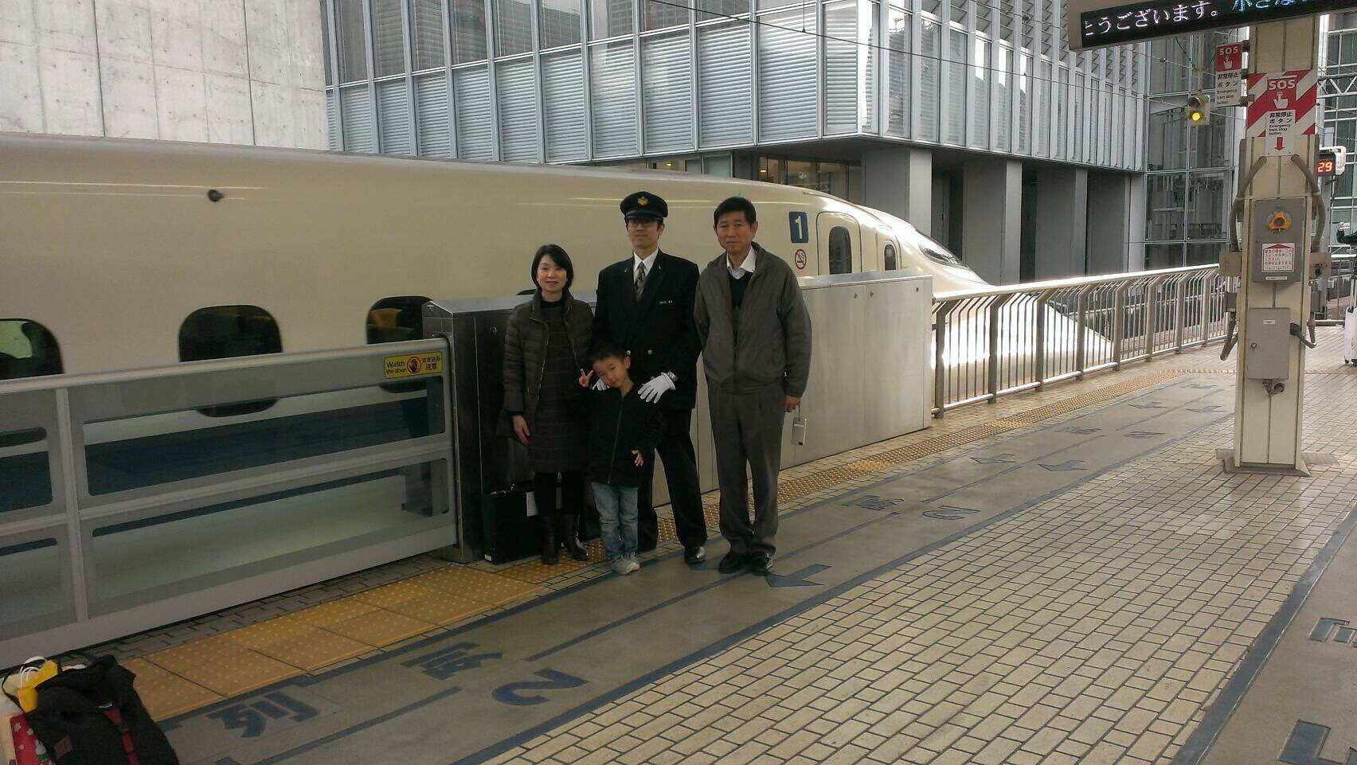
INTRODUCTION
自己紹介
初参加・個人参加（BootCamp / Vibe Coding）
鉄道業界で約１０年 / 非エンジニア
新幹線・在来線特急列車の需要予測モデルの開発・運用
データ分析 / 業務効率化 / RAGチャットボットの開発
Python（+ Vue.js / Node.js）
Kaggle / Signate
家族４人（娘２人）/ 神奈川県横浜市

Slide 3
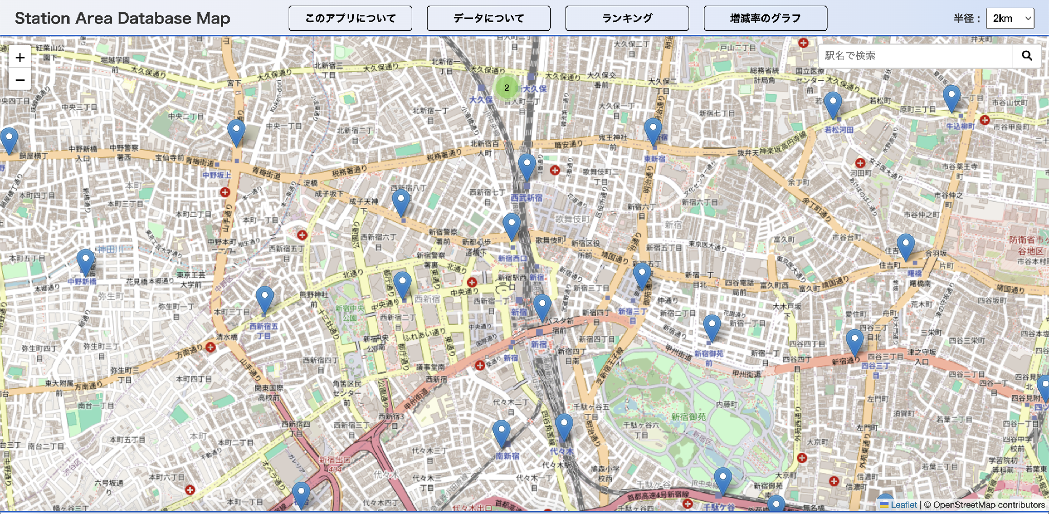
PRODUCT
作りたい物
個人開発したWebアプリ「Station Area Database Map」
AIネイティブなアプリに進化させたい
■ きっかけ
中島聡さんのメルマガ
SingularitySociety BootCamp #4
駅周辺のオープンデータ（乗降客数、人口、地価等）を
可視化した「データベース×マップ」のWebアプリ
https://station-area-database-map-e3cf888068c6.herokuapp.com
Station Area Database Map

Slide 4
DATA
使用オープンデータ
国土数値情報：https://nlftp.mlit.go.jp/ksj/
- 駅別乗降客数（2022年度）
- 鉄道時系列（2023年度）
- 地価公示（2024年度）
- バス停留所データ（2022年度/2010年度）
- 高速バス停留所データ（2023年度）
- 1km別メッシュ将来推計人口データ（2018年度）
政府統計の総合窓口（e-Stat）_統計地理情報システム：https://www.e-stat.go.jp/gis
- 国勢調査_3次メッシュ_人口及び世帯（2020年/2015年）
- 経済センサス_活動調査_3次メッシュ_事業所数及び従業者数（2021年/2016年）
- 境界データ_3次メッシュ
公共交通オープンデータセンター：https://ckan.odpt.org/
- 乗降者数情報-passenger_survey：JR東日本/東武鉄道/東急電鉄/西武鉄道/京急電鉄/小田急電鉄/首都圏都市鉄道/東京臨海高速鉄道/横浜市交通局/
多摩都市モノレール/東京都交通局/東京メトロ/相模鉄道/京王電鉄
- 駅情報-station_information：JR東日本/東武鉄道/東急電鉄/西武鉄道/京急電鉄/小田急電鉄/首都圏都市鉄道/東京臨海高速鉄道/横浜市交通局/
多摩都市モノレール/東京都交通局/東京メトロ/相模鉄道/京王電鉄
①乗降者数
②人口（実績・将来推計）
③地価
④バス停数
⑤事業所数
⑥従業者数
Station Area Database Map

Slide 5


AWARD
公共交通オープンデータチャレンジ2024にて入賞（INIAD賞）
公共交通オープンデータを活用したオープンイノベーションのためのアプリケーション・コンテスト
https://challenge2024.odpt.org/award
主催：公共交通オープンデータ協議会、国土交通省
特別協力：JR東日本、東京都等
協力：鉄道、バス、航空、フェリー、シェアサイクル（約３００の自治体や事業者）
Station Area Database Map

Slide 6
PRODUCT
作りたい物
■ 元々の思い
合理的な判断をするため、PDCAをまわすために、データを使う（鉄道会社・大企業の反動も）
（業務）新幹線駅の周辺の状況把握
（個人）私自身の住宅購入
■ BootCamp参加の動機
データベース×生成AI、AIネイティブなアプリの実装方法を学びたい
開発したStation Area Database Mapをより使えるアプリにしたい
成長できる環境・コミュニティ
Station Area Database Map

Slide 7
GOAL
目標
３か月で以下①②を実装して、Webアプリをリリース
① 現在のStation Area Database Mapの更新
・ オープンデータの時点更新、データのクオリティチェック
② ビジネスロジック付きデータベース、生成AIの実装
・ 任意なデータの抽出、グラフの可視化、マップへの反映
・ （例）JRの駅において、人口は増加しているが、乗降者数が減少している駅をグラフ/マップに表示
③ （実現可能性を並行して調査）中古マンションの売買データ機能の追加
・ 中古マンションの住所（緯度経度）、マンション名、築年数のデータベースの整備が必要
・ サイト・サービスの規約がネック、データ購入は費用が掛かる
Station Area Database Map

Slide 8
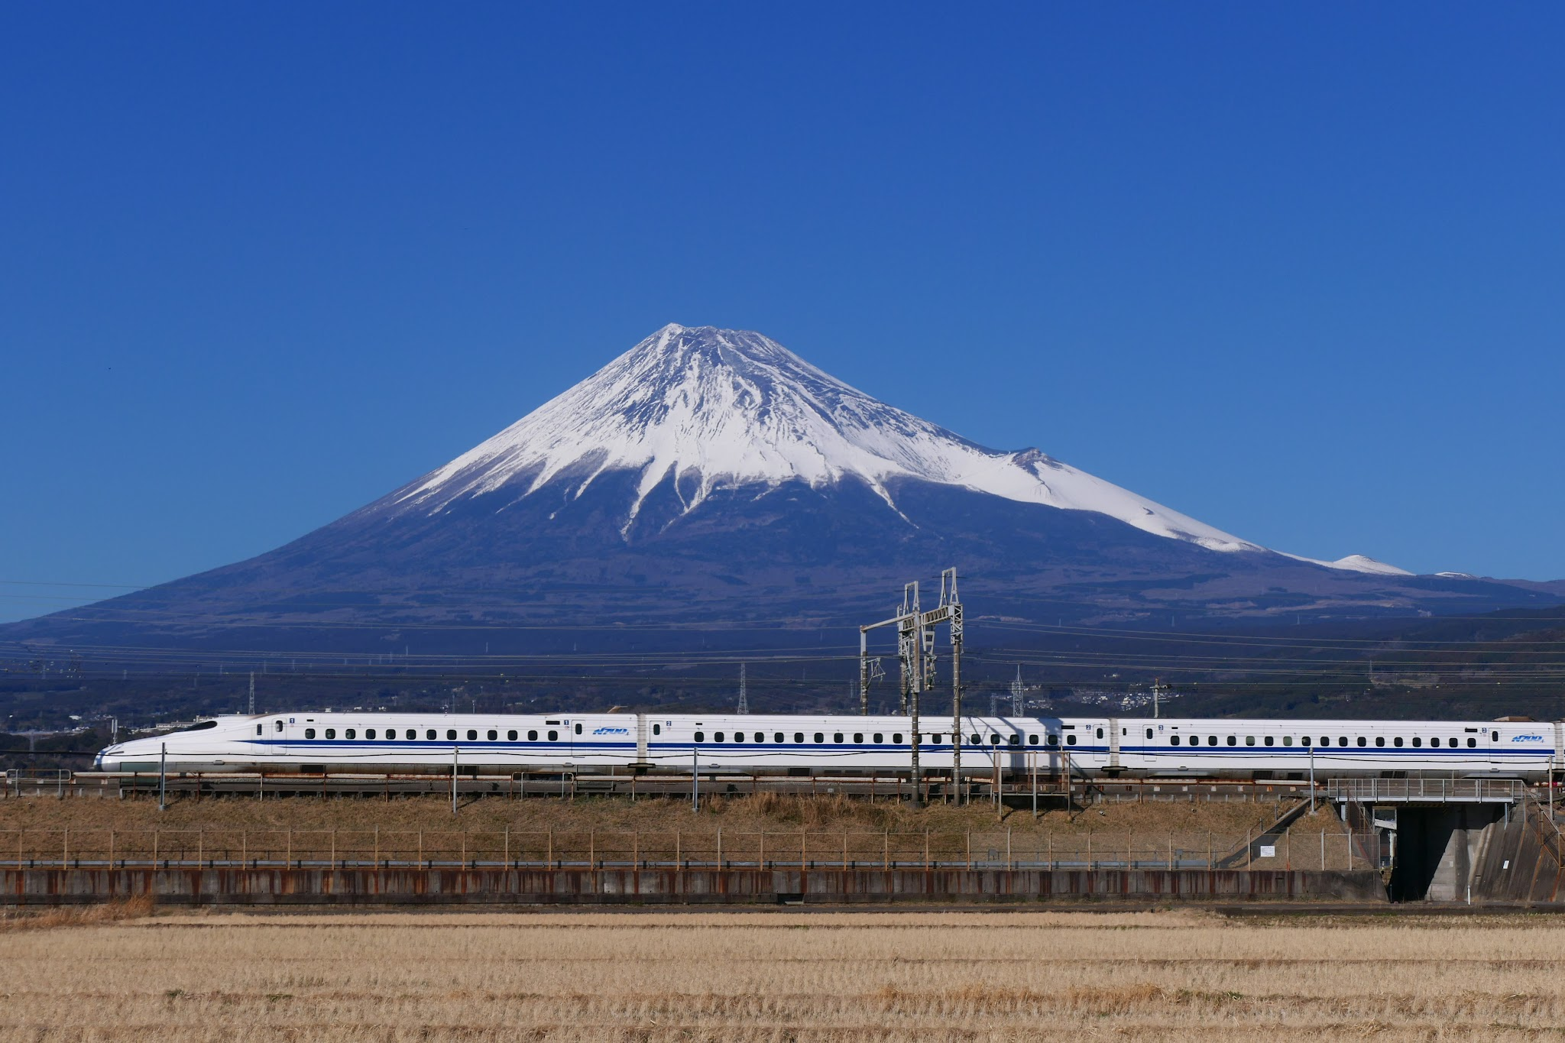

Slide 9
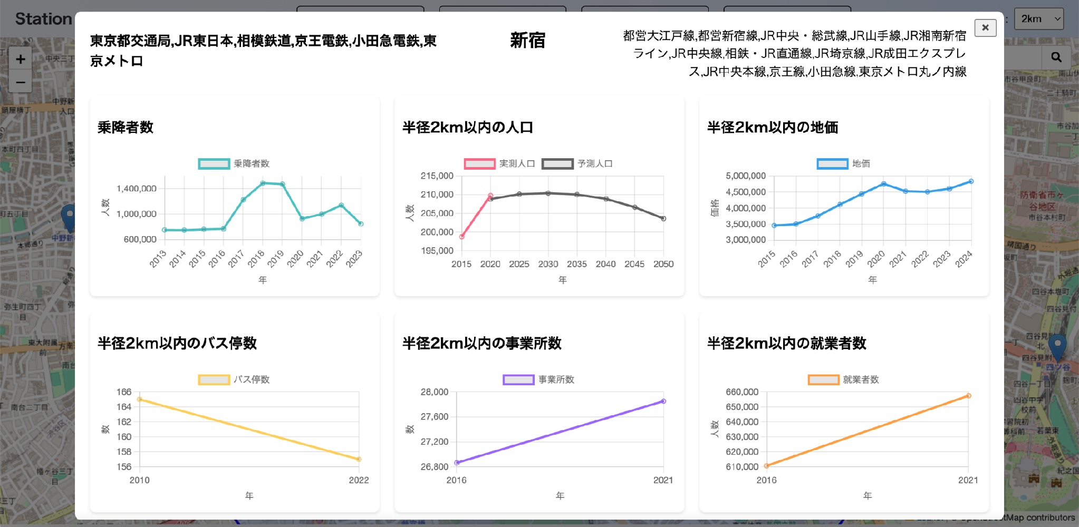
FEATURE
① 各駅周辺のオープンデータを一括表示
駅マーカーをクリックすると、駅周辺のオープンデータの年別推移のグラフや運行事業者名、路線名を表示
一目で駅周辺のデータを把握可能
半径 1・2・5・10km を切り替えて表示可能
Station Area Database Map

Slide 10
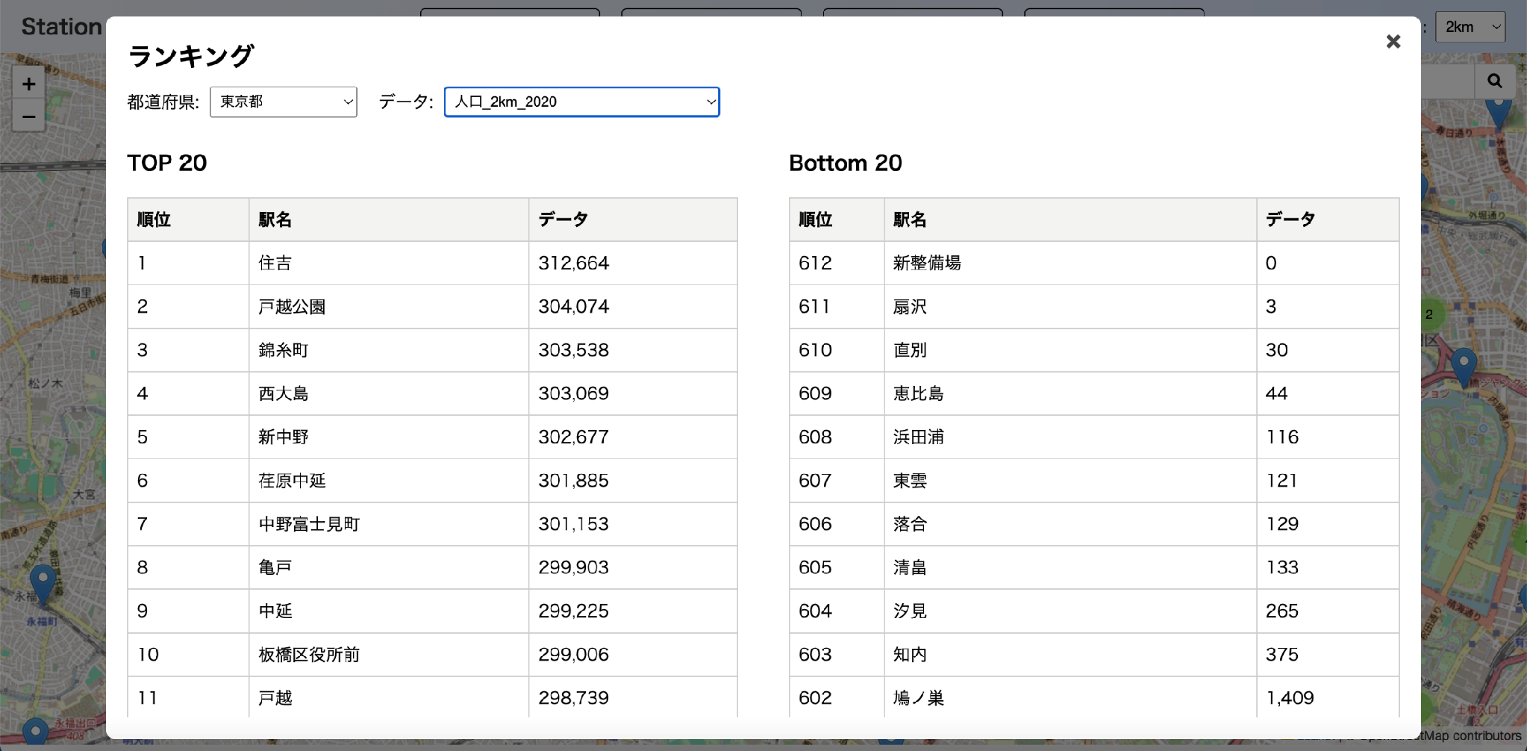
FEATURE
② ランキング
都道府県、データを選択して、ランキング（上位・下位２０位）
例えば、「地価が高い駅」、「乗降者数の増加率が高い駅」など必要なデータの出力が可能
Station Area Database Map

Slide 11
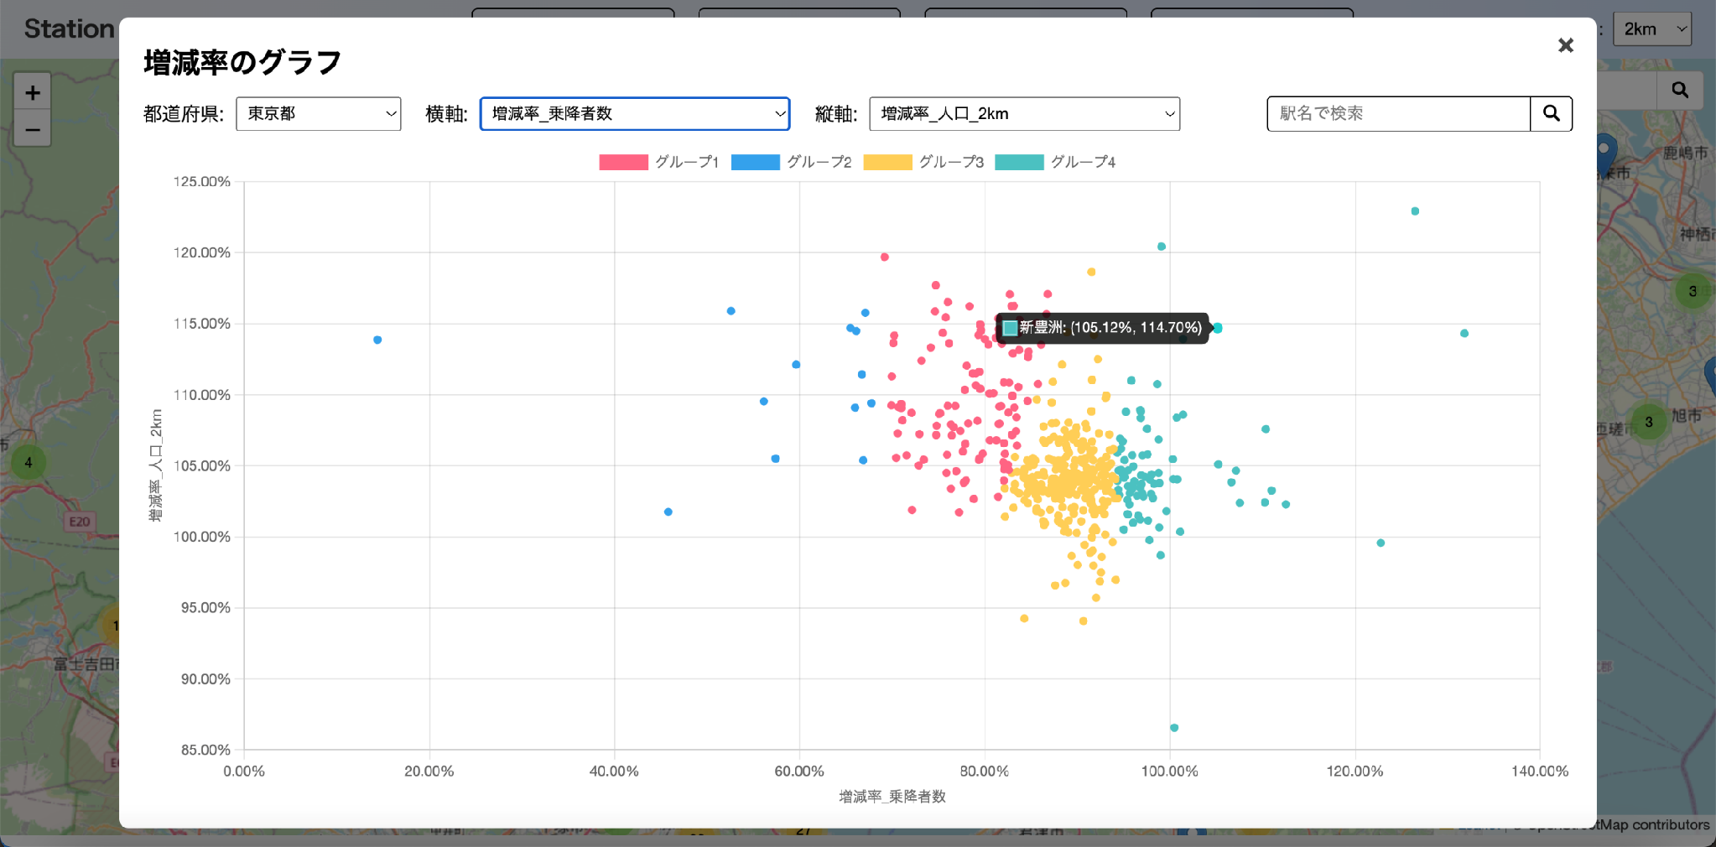
FEATURE
③ 増減率のグラフ
都道府県、横軸、縦軸のデータを選択してグラフを表示
各駅を４つのグループにクラスタリングして可視化し、多様な切り口で、各駅の相対的な傾向や差異を把握することが可能
Station Area Database Map

